Slide 1

Support Vector Machines and
Flexible Discriminants
支持向量机和柔性判别
By Gaoran Yu
00601037

Slide 2
12.1 Introduction
本章主要讲述关于分类的现行判定边界的推广。对于两个类线性可分的情况，第四章中已经介绍了最佳分离超平面。这里将它扩展到不可分的情况。将第四章所讲的技术推广到支持向量机，通过在一个大的、变换后的特征空间中构造线性边界，支持向量机产生非线性边界。另一种方法集是对费希尔线性判别分析（LDA）的推广，包括柔性判别分析、罚判别分析和混合判别分析

Slide 3
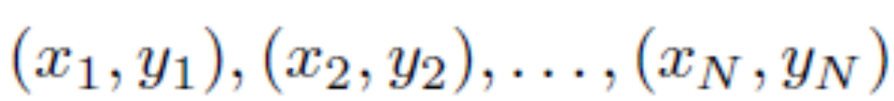
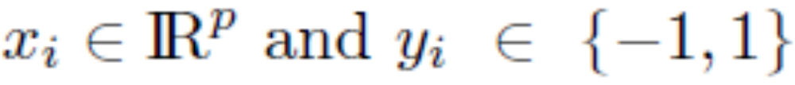
12.2 The Support Vector Classifier
N对训练集:
超平面（hyperplane)由下式定义：
其中β是单位向量，有f(x)导出的分类规则为：

Slide 4
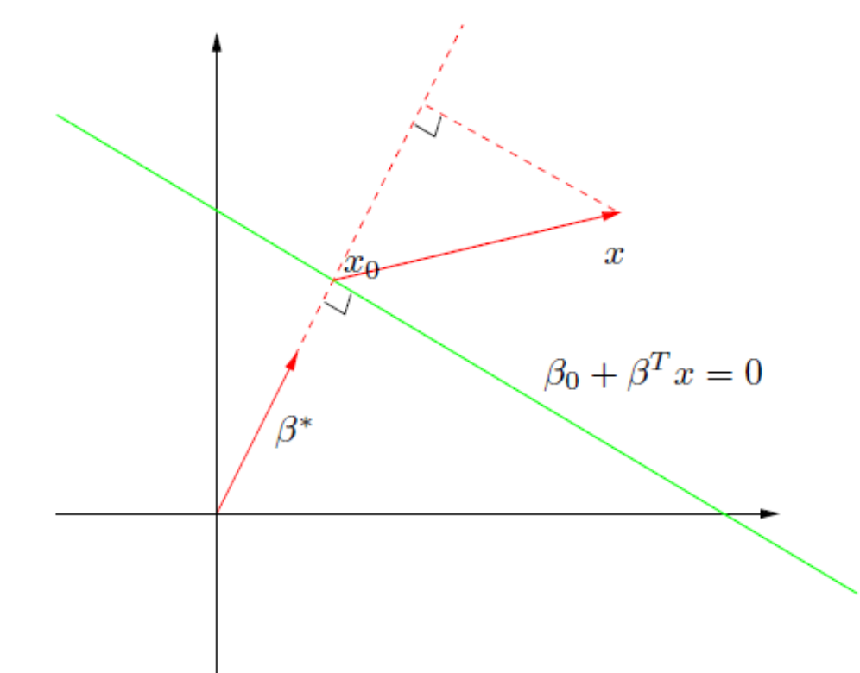
超平面的几何形状：
由(12.1)中f(x)给出从点x到超平面f(x)的有符号距离

Slide 5
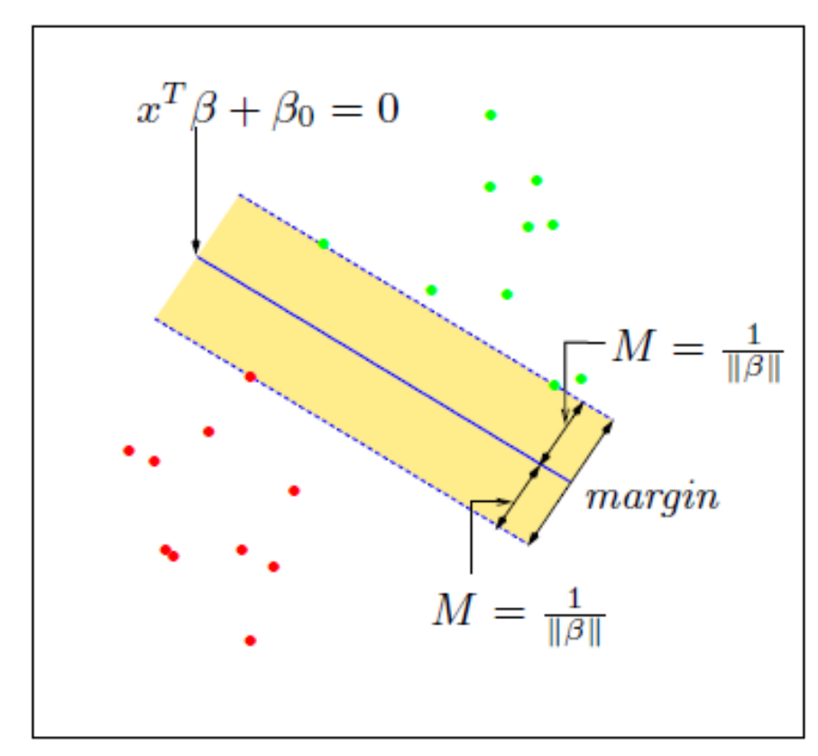
由于类是可分的，我们可以找到函数
即，能找到超平面，在类1和类-1的训练点之间产生最大的边缘。（见图12.1）

Slide 6
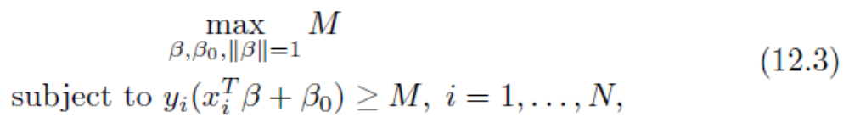
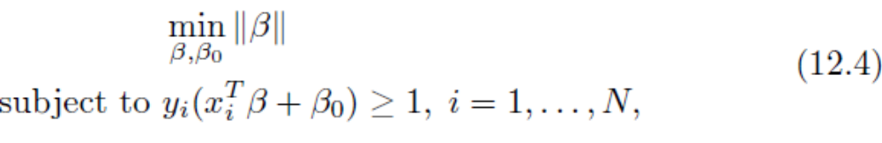
对应于最优化问题：
M表示图中的带在超平面的两侧距超平面的距离，宽度为2M。
图中的带被称为边缘（margin）
问题可以更方便地表示为：

Slide 7
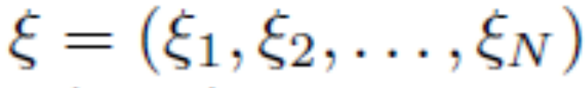
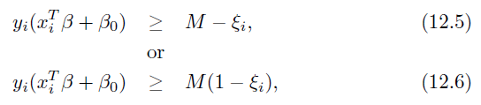
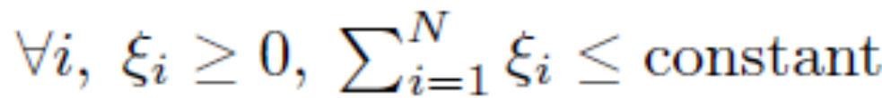
现在假设类在特征空间内有重叠。处理重叠的一种方法认识极大化M，但允许某些点出现在边缘的错误侧。定义松弛变量（slack variable）
则(12.3)中的约束课修改为：
第二种选择能导致“标准的”支持向量分类器，所以一般使用它

Slide 8
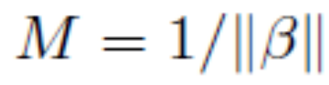
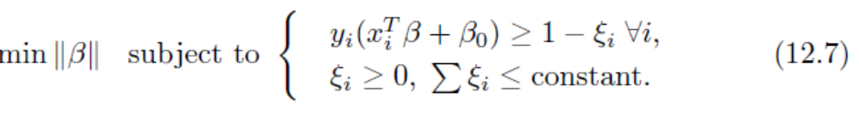
定义
则(12.4)可改写为
从(12.7)中，我们可以看到在其边界以内的点对边界形成所起的作用不大。这是它区别与现行判别分析的一个重要特性。在LDA中，判定界限有类分布的协方差和类质心的位置来确定

Slide 9
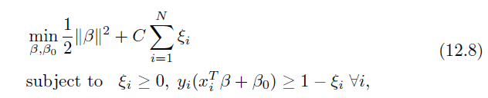
12.2.1 Computing the Support Vector Classifier
(12.7)可等价地表示为：
其中C代表(12.7)中的常量；可分情况相当于C=∞
由于问题(12.8)是二次的，具有线性不等式约束，所以是一个凸二次问题。利用拉格朗日乘子法：

Slide 10


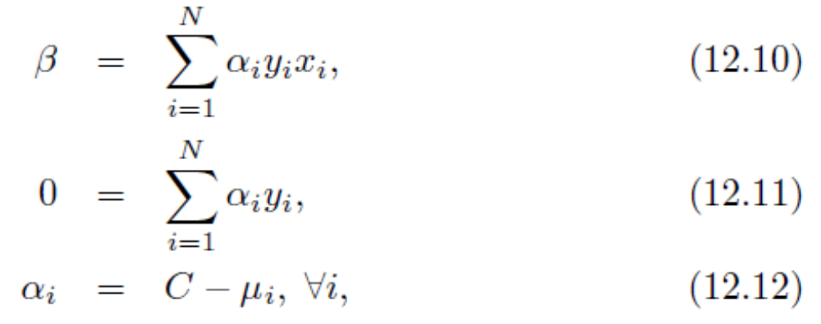

拉格朗日函数是：
对于 ，我们对其极小化，令各自导数为0，有：
和正约束：

Slide 11

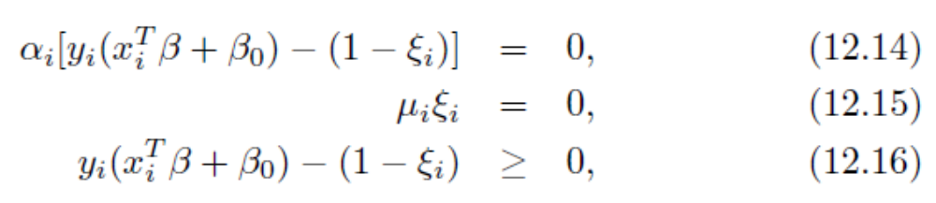

将3式代入，得到拉格朗日对偶函数：
除(12.10)到(12.12)外，Karush-Kuhn-Tucker条件还包括约束：
从(12.10)可看出，β的解有如下形式：

Slide 12
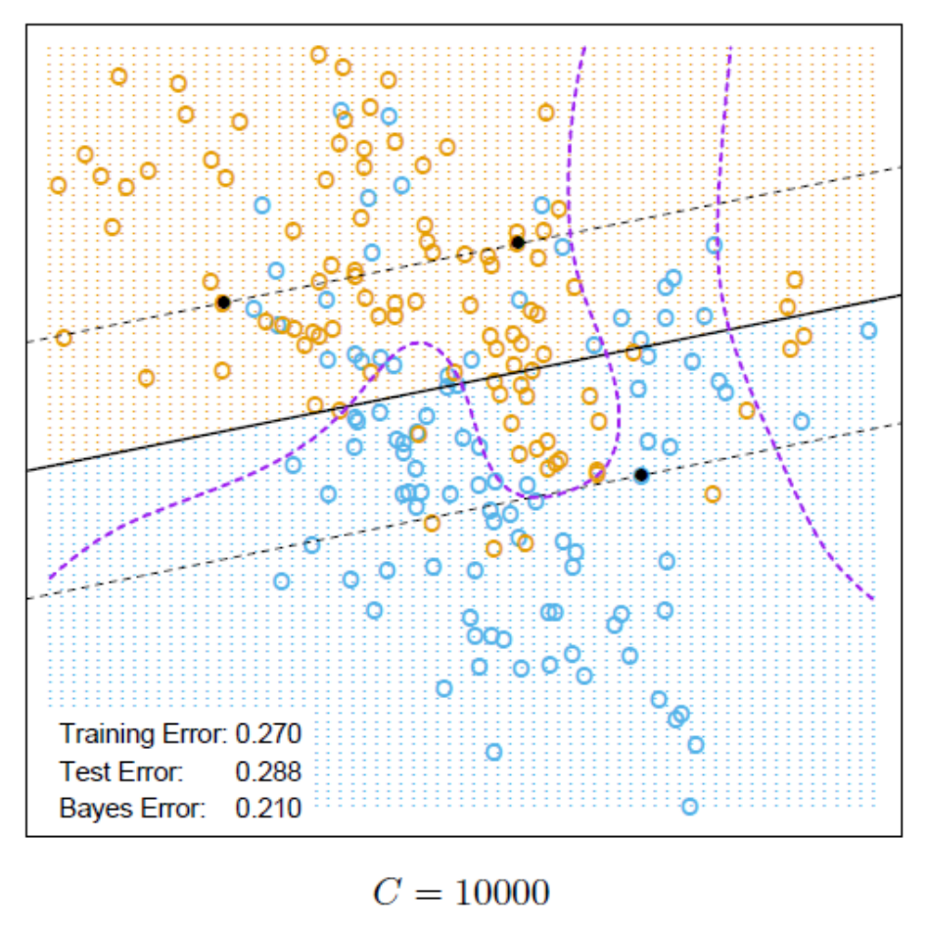
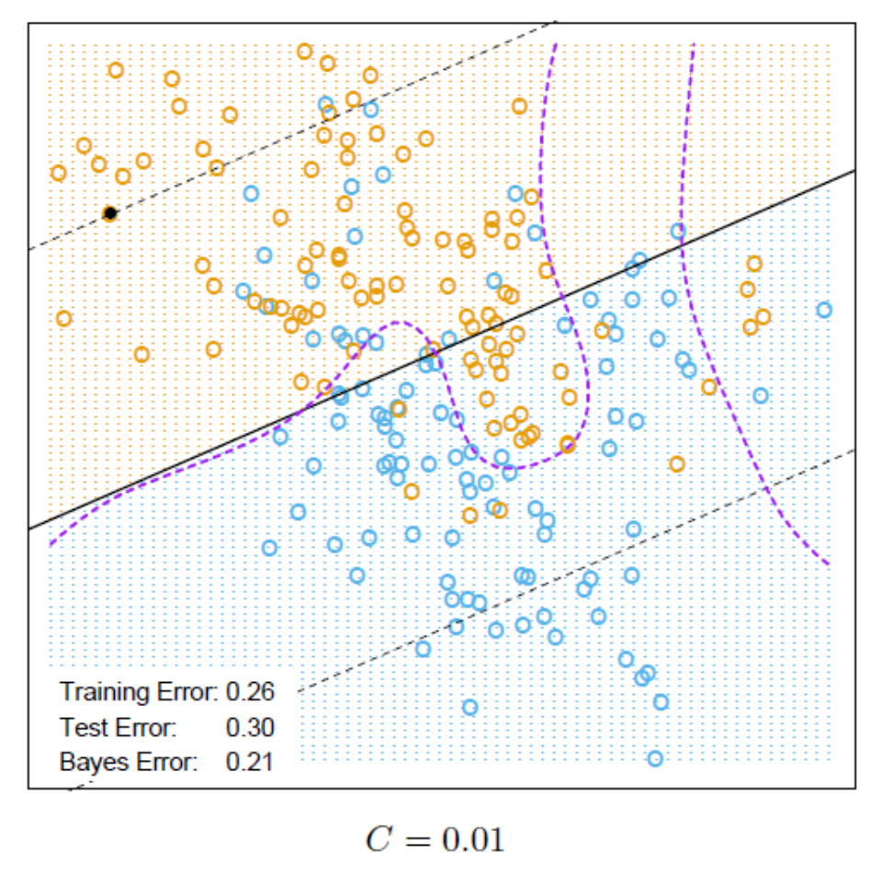
12.2.2 Mixture Example

Slide 13

12.3 Support Vector Machines and Kernels
迄今为止讨论的支持向量分类器发现了输入特征空间的线性边界。我们可以通过使用基展开，如多项式，来扩大特征空间，从而使过程更加灵活。通常在扩大的特征空间中能较好地事先训练类的分离，并变换成原始空间中的线性边界。一旦选择基函数 拟合SV分类器，并产生非线性函数
和以前一样，分类器是

Slide 14
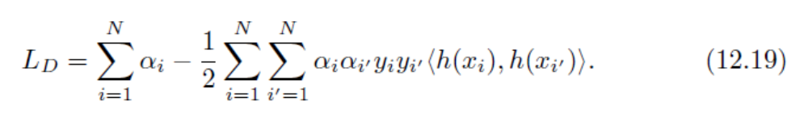
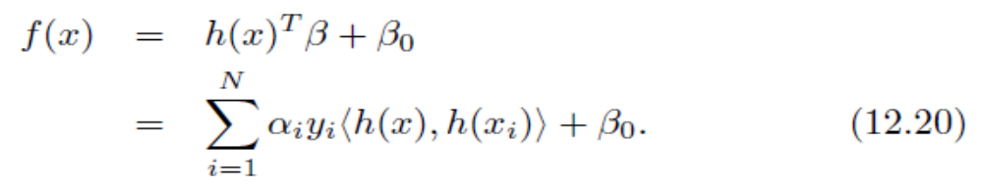
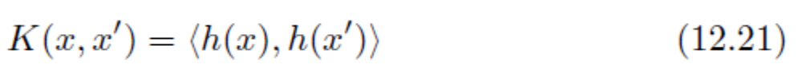
12.3.1 Computing the SVM for Classification
由(12.3)拉格朗日对偶函数有如下形式：
则解函数f(x)可表示成：
由于(12.9)和(12.10)仅通过内积涉及h(x), 所以不需要制定变换h(x),而只需知道核函数：

Slide 15
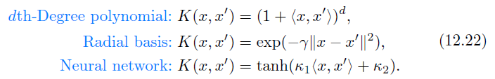
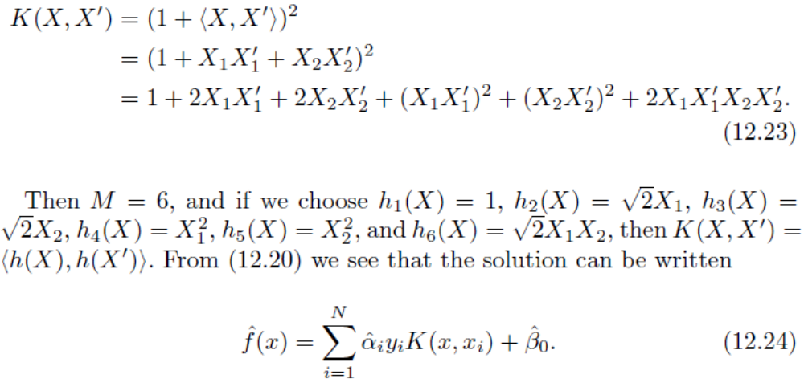
在SVM文献中，对K的三种流行选择：
事实上，一般先选取核函数，在计算它的特征函数从而的到基函数：

Slide 16
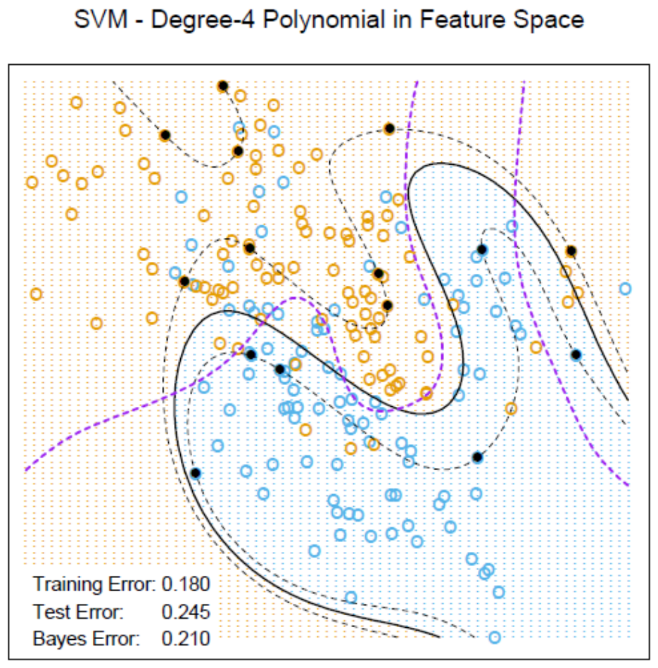
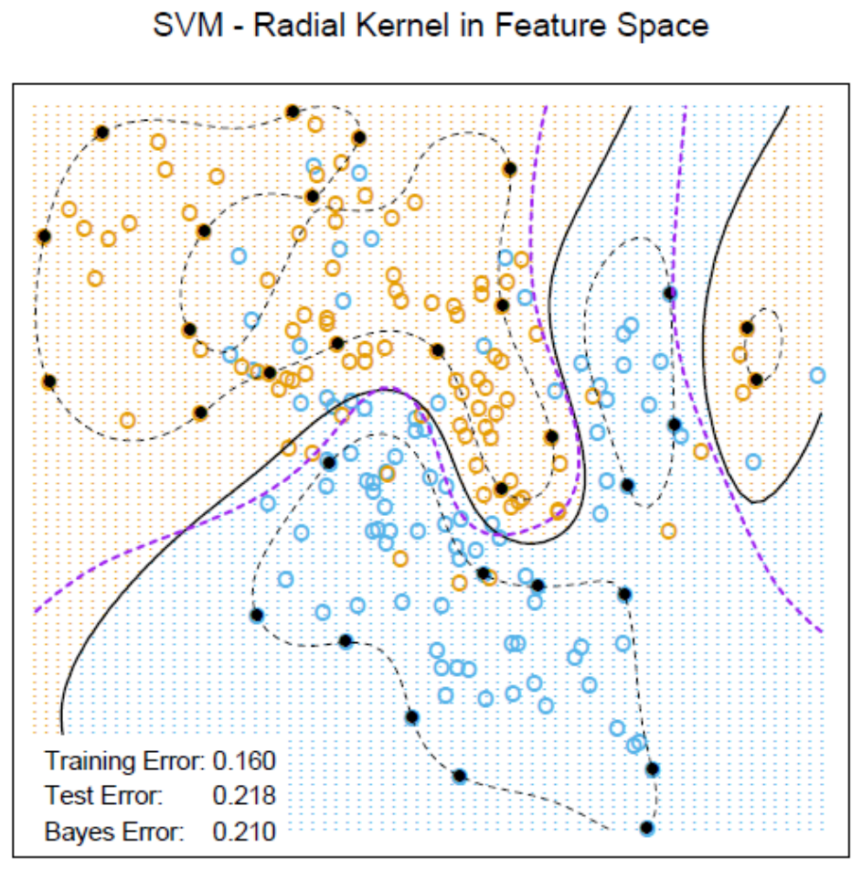
例：混合数据的两个非线性SVM：
左图使用4次多项式核，右图使用径向基核
在每种情况下，调整C的取值以近似事先最好检验误差性能，在C=1时，两种情况都做的很好。

Slide 17

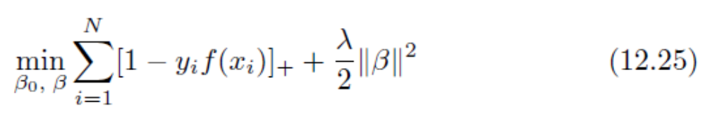
12.3.2 The SVM as a Penalization Method
对 考虑优化问题：
其中下标“+”指出正的部分。它的形式是“损失+罚”
对损失函数L(y,f)=[1-yf]，的研究表明，与其他传统的损失函数相比，它对2-类分类是合理的

Slide 18
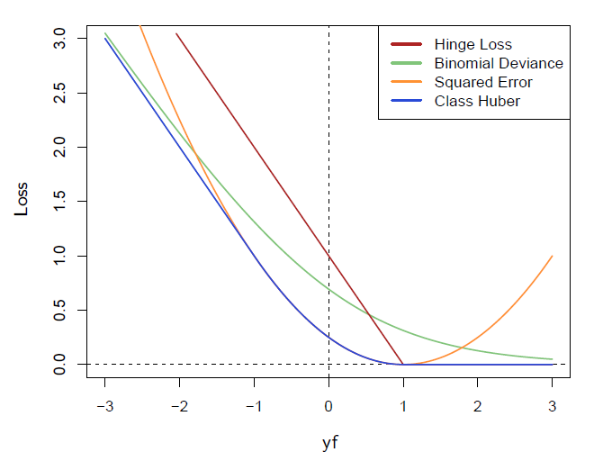
对数似然和损失有相似的尾，对边缘点给予0惩罚，对错误侧和远离点给予线性惩罚。平方误差给出2次罚，并且边缘内的点对模型也有很强影响

Slide 19
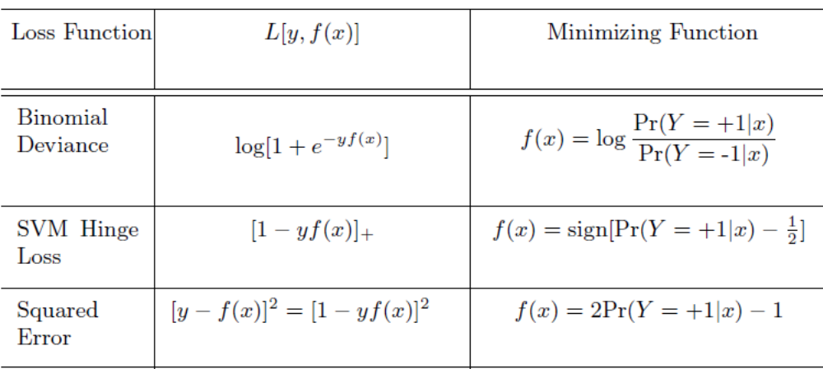
我们可以根据它们在总体级的估计来
刻画三种损失函数的特点，考虑最小化 EL(Y,f(X))。汇总结果见下表

Slide 20

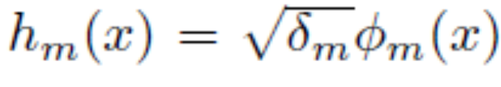

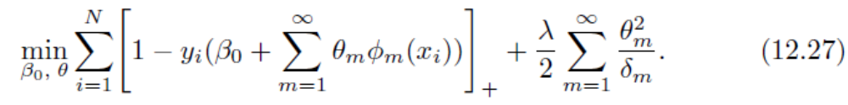
12.3.3 Function Estimation and Reproducing Kernels
我们以再生核希尔伯特空间中的函数估计来解释SVM。
假设基h是由一个正定核K的(可能是有穷的)的特征展开式产生：
则可将(12.25)写成：

Slide 21


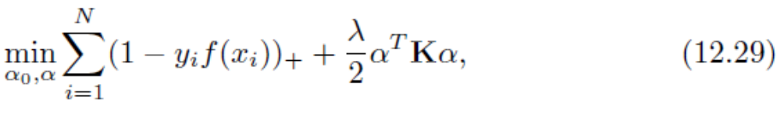
由5.8节中介绍的再生核希尔伯特空间理论确保存在如下形式的有限维解：
也可以得到最优化准则(12.19)的等价形式：

Slide 22
12.3.4 SVMs and the Curse of Dimensionality
没有看懂...

Slide 23
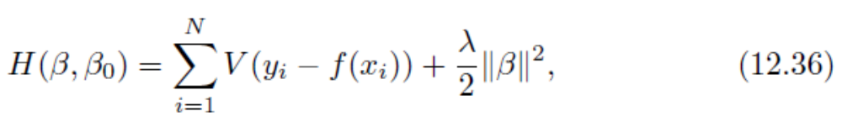
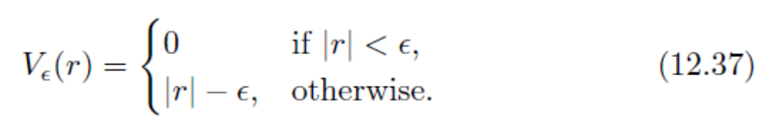
12.3.5 Support Vector Machines for Regression
本节讨论如何以继承SVM分类器的某些特性的方式，将SVM用于具有一个定量相应的。首先考虑简单的线性回归模型：
然后处理它的非线性推广。考虑极小化：

Slide 24

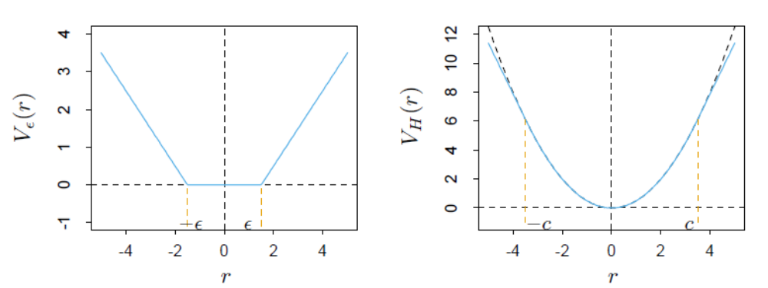
将此与统计学健壮回归使用的误差
度量进行对比：统计学最流行的误差度量具有如下形式：

Slide 25
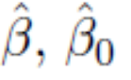
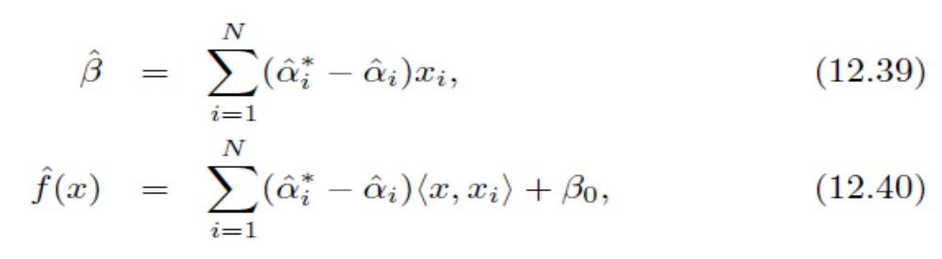

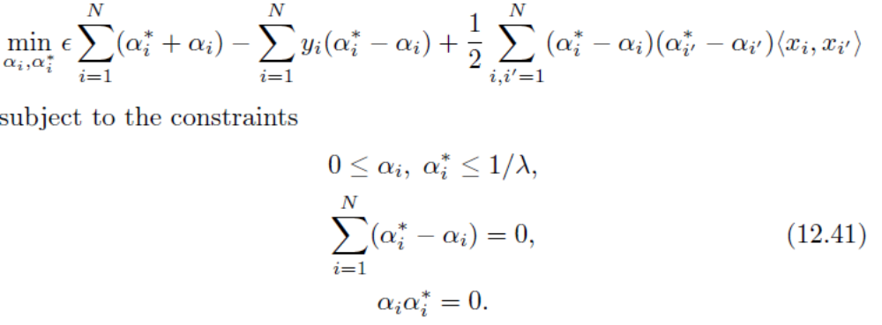
若 是H的极小化，可以证明函数
具有如下形式：
其中 ，且求解二次规划问题：

Slide 26

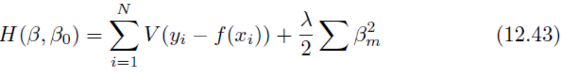
12.3.7 Regression and Kernels
考虑用基函数集{h_{m}(x)}表示回归函数的逼近：
为估计β和β₀，对于某种一般误差度量V(r),极小化：

Slide 27
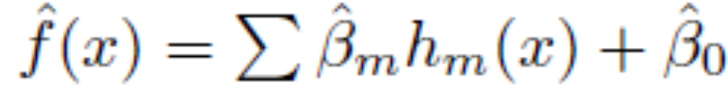
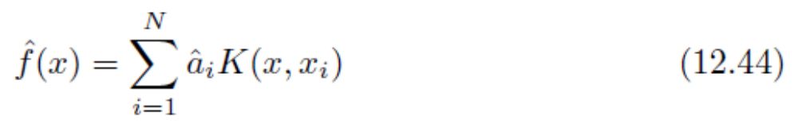

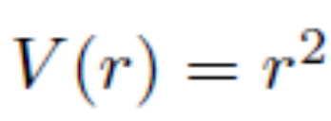
对任意选取的V(r)，解
具有如下形式：
其中
举个简单的例子，考虑
令H为N×M基矩阵，第im个元素为h_{m}(x_{i})
并假设M>N，β₀=0或为常量被h吸收
我们通过极小化罚最小二乘法标准来估计β：

Slide 28
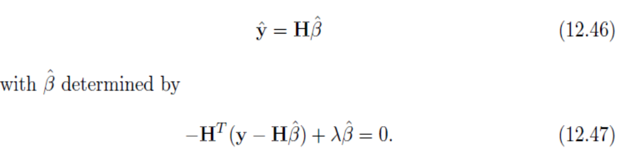
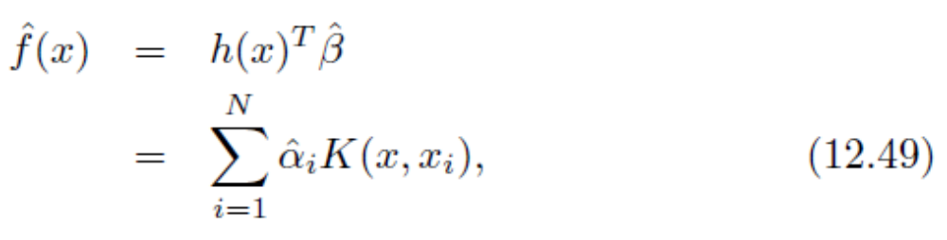
解得：
用H左乘上式，得：
那么显然有

Slide 29
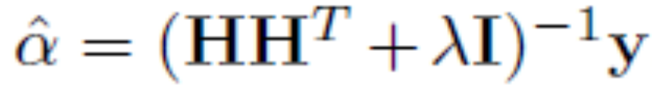


其实就是取

Slide 30
12.4 Generalizing Linear Discriminant Analysis
LDA（现行判别分析）的优点：
LDA是一个简单的原型分类器，将新观测分类到具有最近中心点的类
LDA建立的判定边界是线性的，导致决策规则易于描述和实现
LDA提供了数据的低维俯视图。
LDA的简单性和地方差，使它通常能产生最好的分类结果

Slide 31
LDA的简单性会使它在一些情况下无效：
正如前面所讲，线性判定边界并不足以分离类（如类重叠）当N较大时，可能要估计较为复杂的边界，如二次判定边界
LDA中每个类仅一个单一原型是不够充分的，LDA使用类中心店加上公共协方差矩阵描述每个类的数据分布，而实际情况下，多个原型可能更为合适
某些情况下（如数字化模拟信号和图像处理）会有太多与此子。LDA使用太多参数，以较高的方差顾及这些参数，从而影响其性能

Slide 32
3种改进方法：
第1种是将LDA问题重新改造成线性回归问题。导致了判别分析更加灵活的形式，称为FDA (flexible discriminants analysis)
第2种是在预测子过多的情况下，拟合一个LDA模型，但惩罚它的系数使得其在空间域中成为光滑的或是粘合的。称为PDA (penalized discriminant analysis)
第3种是通过混合不同中心点的两个或多个高斯来对每个类进行建模，但每个分量高斯共享相同的协方差矩阵。称为MDA (mixed discriminant analysis)

Slide 33

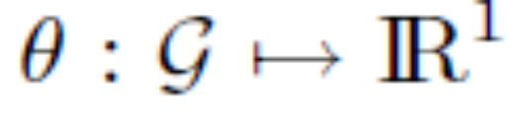
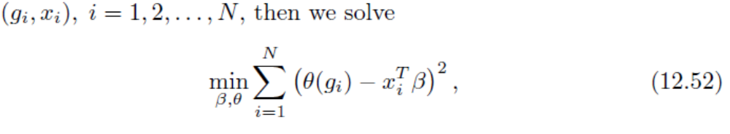
12.5 Flexible Discriminant Analysis
假设观测具有定量相应G，落入K个类：
每个观测都具有度量特征X。假设
是一个函数，它将得分赋予这些类，使得变换后的类标号被X上的线性回归最优地预测。即如果我们的训练样本为：

Slide 34
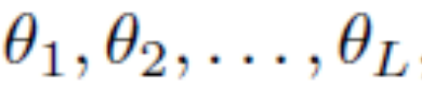
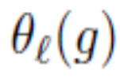

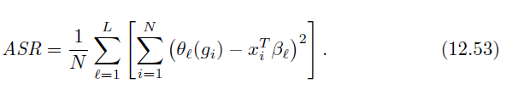
更一般的，我们可以对L≦K-1,为类
标号找L个独立的评分集：
并选取L个对应的线性映射η_{l}(X)=X^{T}β_{l}
l=1,2,…,L,对于R^{p} 上的多元回归，他们是最优的。选择 和 使得平均残差平方最小：

Slide 35
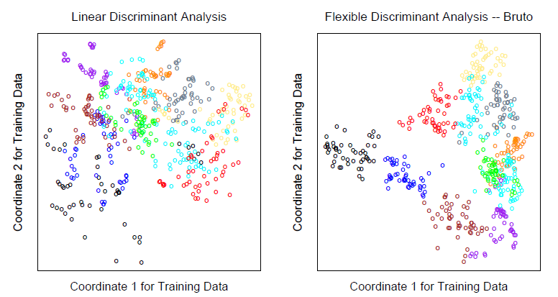
线性判别和柔性判别分析产生的二维投影的对比（第四章语音识别的例子）

Slide 36
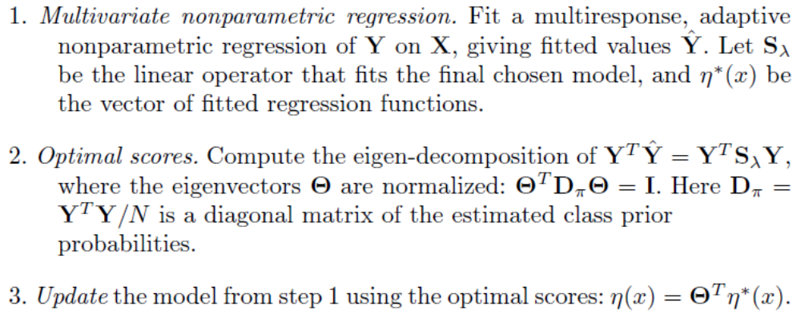
Computing the FDA Estimates
从响应g_{i} 创建一个N×K指示子响应矩阵Y，使得若果g_{i} = k，则y_{ik} = 1, 否则y_{ik} = 0。
计算步骤☹ 完全没有看懂…

Slide 37
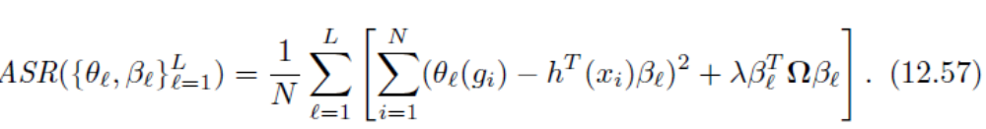
12.6 Penalized Discriminant Analysis
假设用于FDA的回归过程相当于在一个基展开h(X)上的线性回归，在系数上具有二次罚：
Ω的选择依赖于问题。如果
那么Ω可能要限制η_{l} 在R^{p}上是光滑的

Slide 38

FDA中的步骤也可看做LDA的一种扩
广形式，我们称它为发判别分析(PDA):
通过基展开h(X)扩大预测子的集合X。
在扩大空间中使用LDA，其中罚Mahalanobis
距离由下式给出：
其中Σ_{W}是导出变量h(x_{i})的类内协方差矩阵
使用如下罚度量来分解分类子空间：
宽松的讲：罚Manhalanobis对“粗糙”的坐标赋予较少的权，对“光滑”的坐标赋予较大的权

Slide 39
总结三种模型的应用领域：
FDA有助于非线性边界以类似于支持向量机的方式构造
PDA用于诸如信号和图像分类，那里大量的特征是高度相关的
MDA用于不规则形状类的判别分析

Slide 40
THE END
Thanks for your tolerance
and patience!

